Slide 1


MediTriage – Plataforma de Citas Médicas con Triage IA
Bienvenida a la presentación de MediTriage, un proyecto innovador en la gestión de citas médicas.
Docente: Alex Zúñiga
Integrantes: Matías cuevas
Raúl Benavides

Slide 2

El Desafío Actual en la Gestión Sanitaria
Contexto y Problema
Sobrecarga y mala orientación en agendas médicas: un problema generalizado que afecta a pacientes y profesionales.
Pacientes que reservan citas en especialidades incorrectas, retrasando diagnósticos.
Ineficiencia en la gestión de recursos médicos, generando esperas innecesarias.

Slide 3

Impacto y Oportunidad
Relevancia del Proyecto
Optimiza la asignación de citas médicas, dirigiendo a cada paciente al especialista adecuado.
Mejora la experiencia del paciente, reduciendo tiempos de espera y frustraciones.
Aporta valor al campo de la informática aplicando IA en un entorno crítico como la salud, abriendo nuevas vías de eficiencia.

Slide 4

MediTriage: La Solución Inteligente
¿Qué es MediTriage?
Una plataforma web integral diseñada para optimizar el agendamiento y la gestión de citas médicas mediante:
Cuestionario dinámico de síntomas para una evaluación inicial.
Motor de reglas para detectar "banderas rojas" y casos de urgencia.
Módulo de IA para orientar el nivel de urgencia y la especialidad más adecuada.
Panel de médicos para una gestión eficiente y visualización del triage previo.

Slide 5

Hoja de Ruta del Proyecto
Objetivos del Proyecto
Objetivo General:
Desarrollar una plataforma web para la gestión de citas médicas con triage IA y motor de reglas integrado.
Objetivos Específicos:
Implementar autenticación y gestión de usuarios robusta.
Diseñar un modelo de datos escalable para agenda y citas.
Integrar un servicio de IA para orientación precisa de urgencia y especialidad.
Crear reportes básicos y un panel de médicos intuitivo.

Slide 6



Metodología y Equipo
Enfoque Ágil (Scrum)
Roles del Equipo
Trabajaremos con sprints de 2 semanas, garantizando iteraciones rápidas y entregas continuas. Cada sprint incluirá planificación, diseño, desarrollo, pruebas y documentación.
Matías: Líder técnico, encargado del backend y la documentación crucial del proyecto.
Raúl: Responsable del frontend, pruebas de calidad y el diseño de la interfaz de usuario para una experiencia óptima.

Slide 7
Cronograma Detallado
Actividad | Responsable | Semanas asociadas
Levantamiento de requerimientos | Matías | Semana 1
Análisis de factibilidad | Matías | Semana 2
Diseño base de datos | Raúl | Semanas 3, 4
Diseño de arquitectura | Matías | Semanas 4, 5
Desarrollo backend (API REST .NET) | Matías | Semanas 5, 6, 7
Desarrollo frontend (UI prototipo) | Raúl | Semanas 6, 7
Integración frontend-backend | Matías | Semanas 8, 9
Pruebas unitarias | Matías | Semanas 9, 10
Pruebas de integración (E2E) | Matías | Semanas 10, 11
Ajustes y correcciones | Ambos | Semanas 11, 12
Pruebas finales + despliegue simulado | Ambos | Semanas 13, 14
Preparación presentación final | Ambos | Semana 13,14
Entrega final + exposición | Ambos | Semana 15
Semanas buffer | Ambos | Semanas 15

Slide 8
Avance por Sprints
Nuestro plan de trabajo se estructura en sprints quincenales, asegurando un desarrollo modular y eficiente.
Sprint 1 (Semanas 1-2)
Sprint 2 (Semanas 3-4)
Sprint 3 (Semanas 5-6)
Planificación inicial, levantamiento de requerimientos y prototipo conceptual.
Implementación de la autenticación de usuarios y módulos de gestión.
Desarrollo del cuestionario de síntomas y el motor de reglas para el triage.
Sprint 4 (Semanas 7-8)
Sprint 5 (Semanas 9-10)
Integración del módulo de IA y diseño del panel médico para una gestión eficaz.
Pruebas iniciales, ajustes a módulos críticos, documentación preliminar.
Sprint 6 (Semanas 11-12)
Sprint 6 (Semanas 13-14)
Sprint 7 (Semanas 15)
Optimización y mejoras UX/UI del frontend.
Pruebas de carga y seguridad. Corrección de bugs, mejoras de rendimiento. Documentación técnica completa.
buffer/finalización

Slide 9
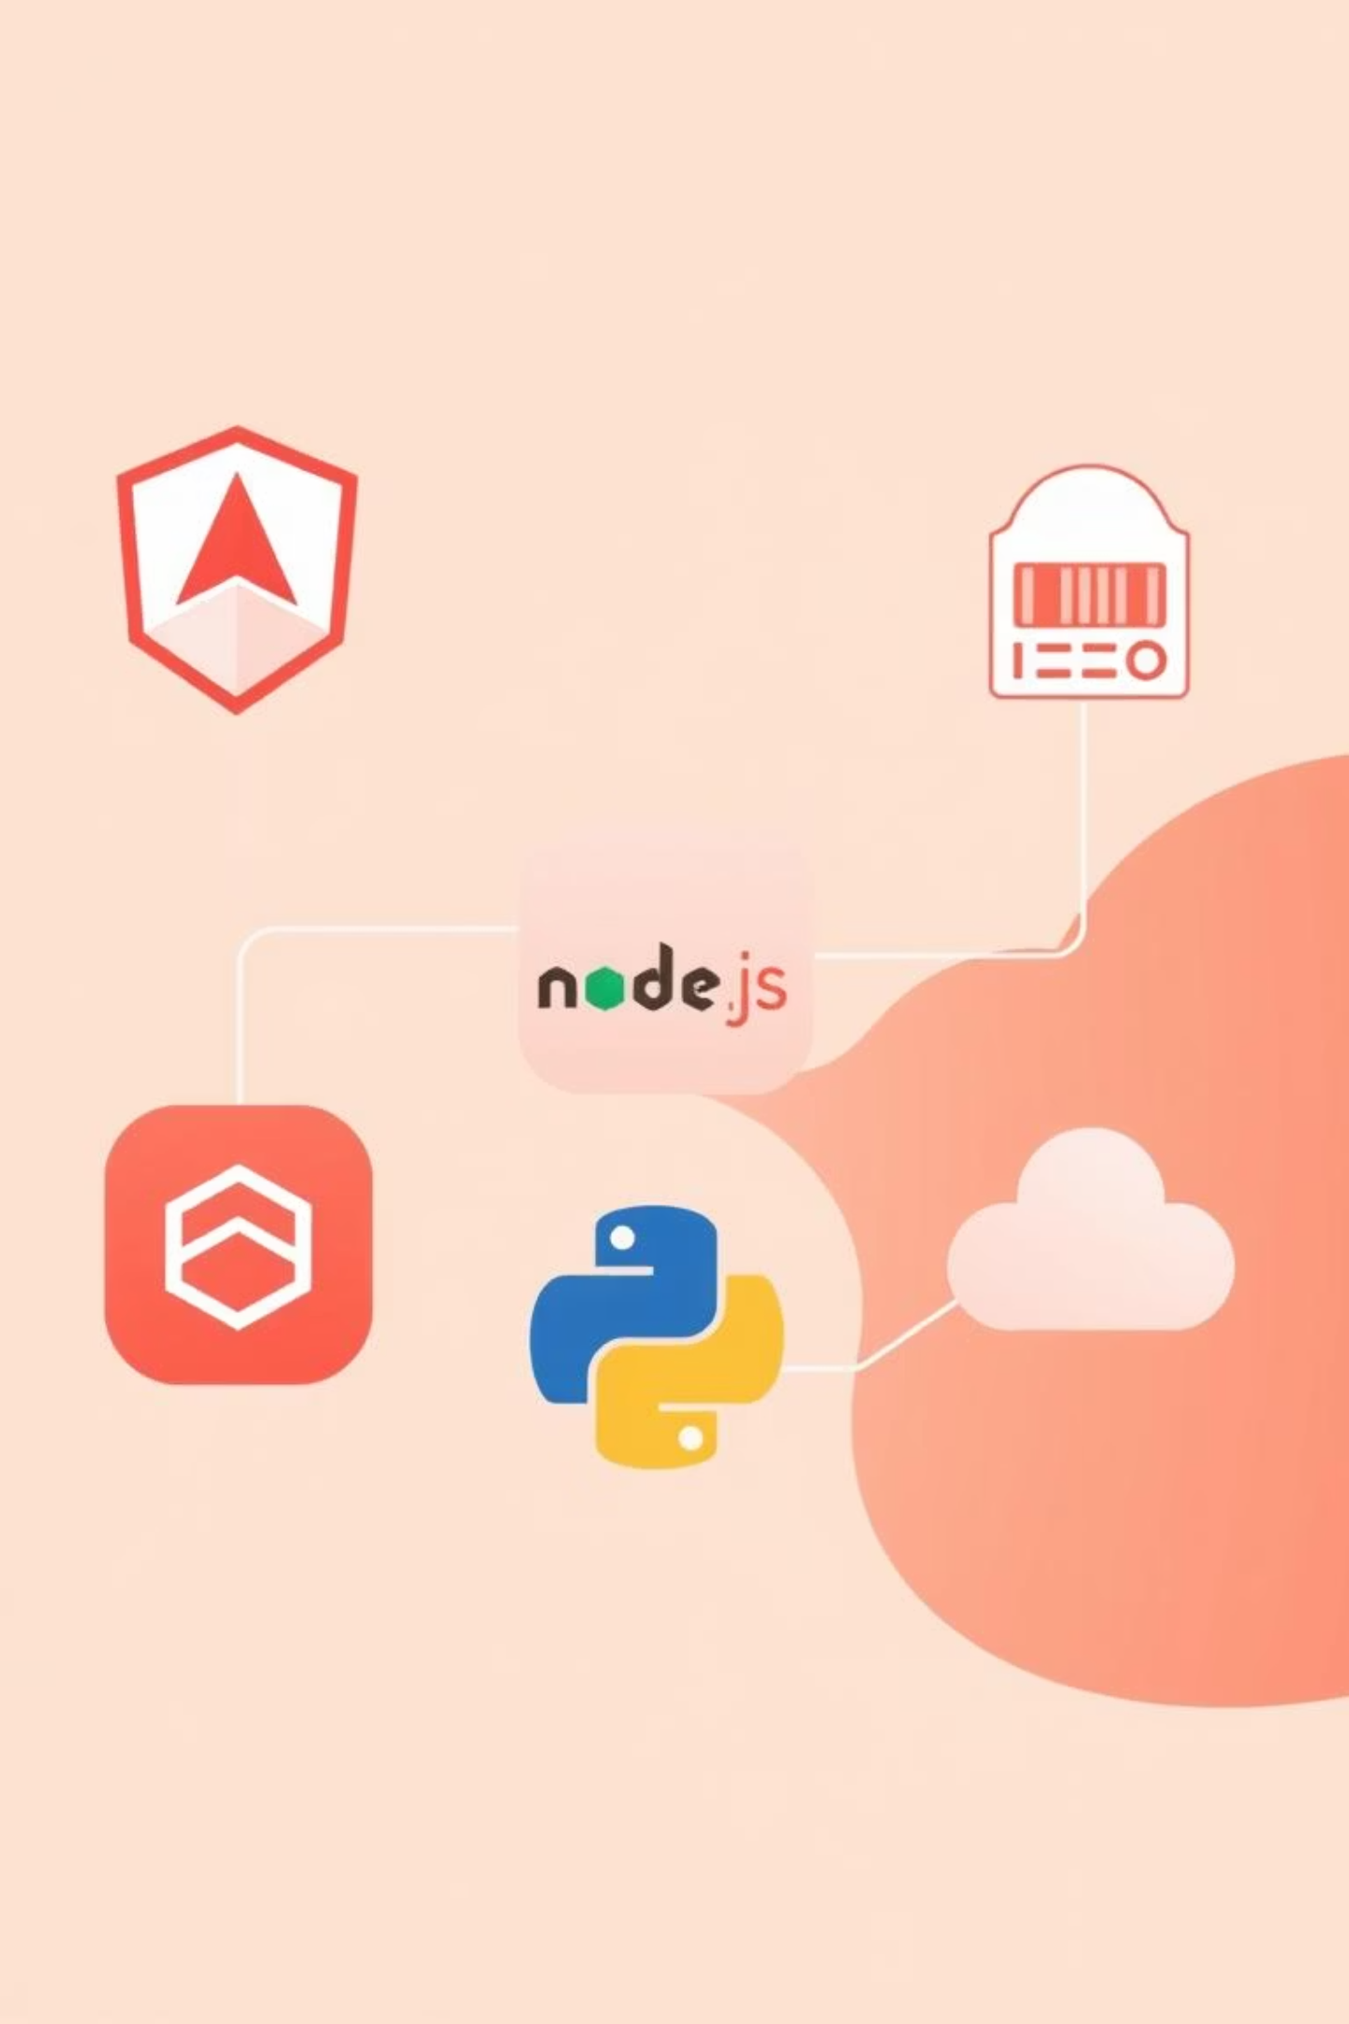
Tecnologías que Impulsan MediTriage
Backend: .NET 8 Web API (C#), Entity Framework Core, SQL Server
Frontend: React + Vite + TypeScript + Tailwind CSS
IA: OpenAI API (modelo GPT‑4o o GPT‑5, a definir en configuración)
Autenticación: JWT con roles (Paciente, Médico, Administrador)
Observabilidad: logs estructurados y métricas básicas.

Slide 10




Expansión Futura de MediTriage
Integración de Derivaciones
Conexión con sistemas de FONASA e ISAPRE para simplificar las derivaciones y coordinaciones.
Agenda Compartida
Funcionalidad que permitirá a médicos y centros de salud compartir sus agendas de forma sincronizada.
Telemedicina
Incorporación de un módulo de video consultas para ofrecer atención remota y accesible.
Análisis de Tendencias
Implementación de herramientas para análisis estadístico de síntomas y tendencias epidemiológicas.

Slide 11
MVP funcional(MediTriage).
Informe de avance (acta, requerimientos, prototipo inicial).
🧑‍🤝‍🧑 Documentación técnica y de usuario.
🧪 Presentación final y demo.
Resultados o Evidencia

Slide 12
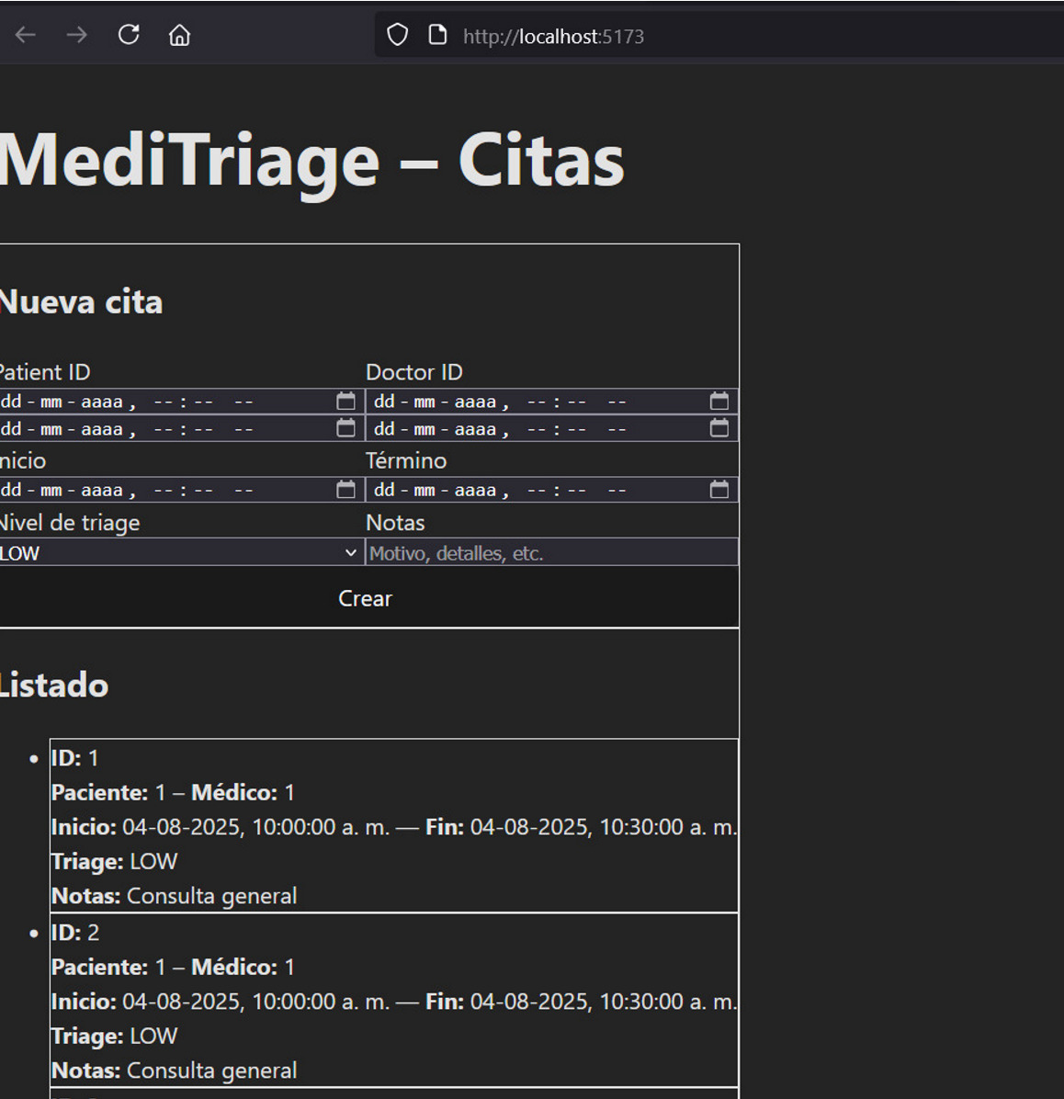
Evidencia
WEB

Slide 13
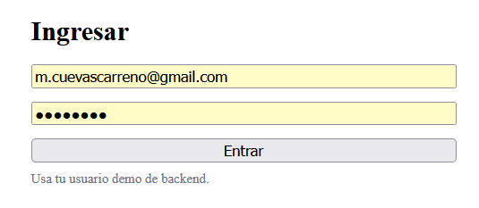
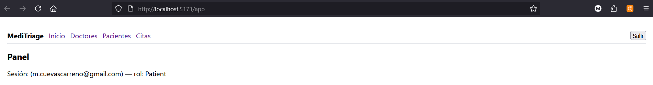
Resultados o Evidencia WEB

Slide 14
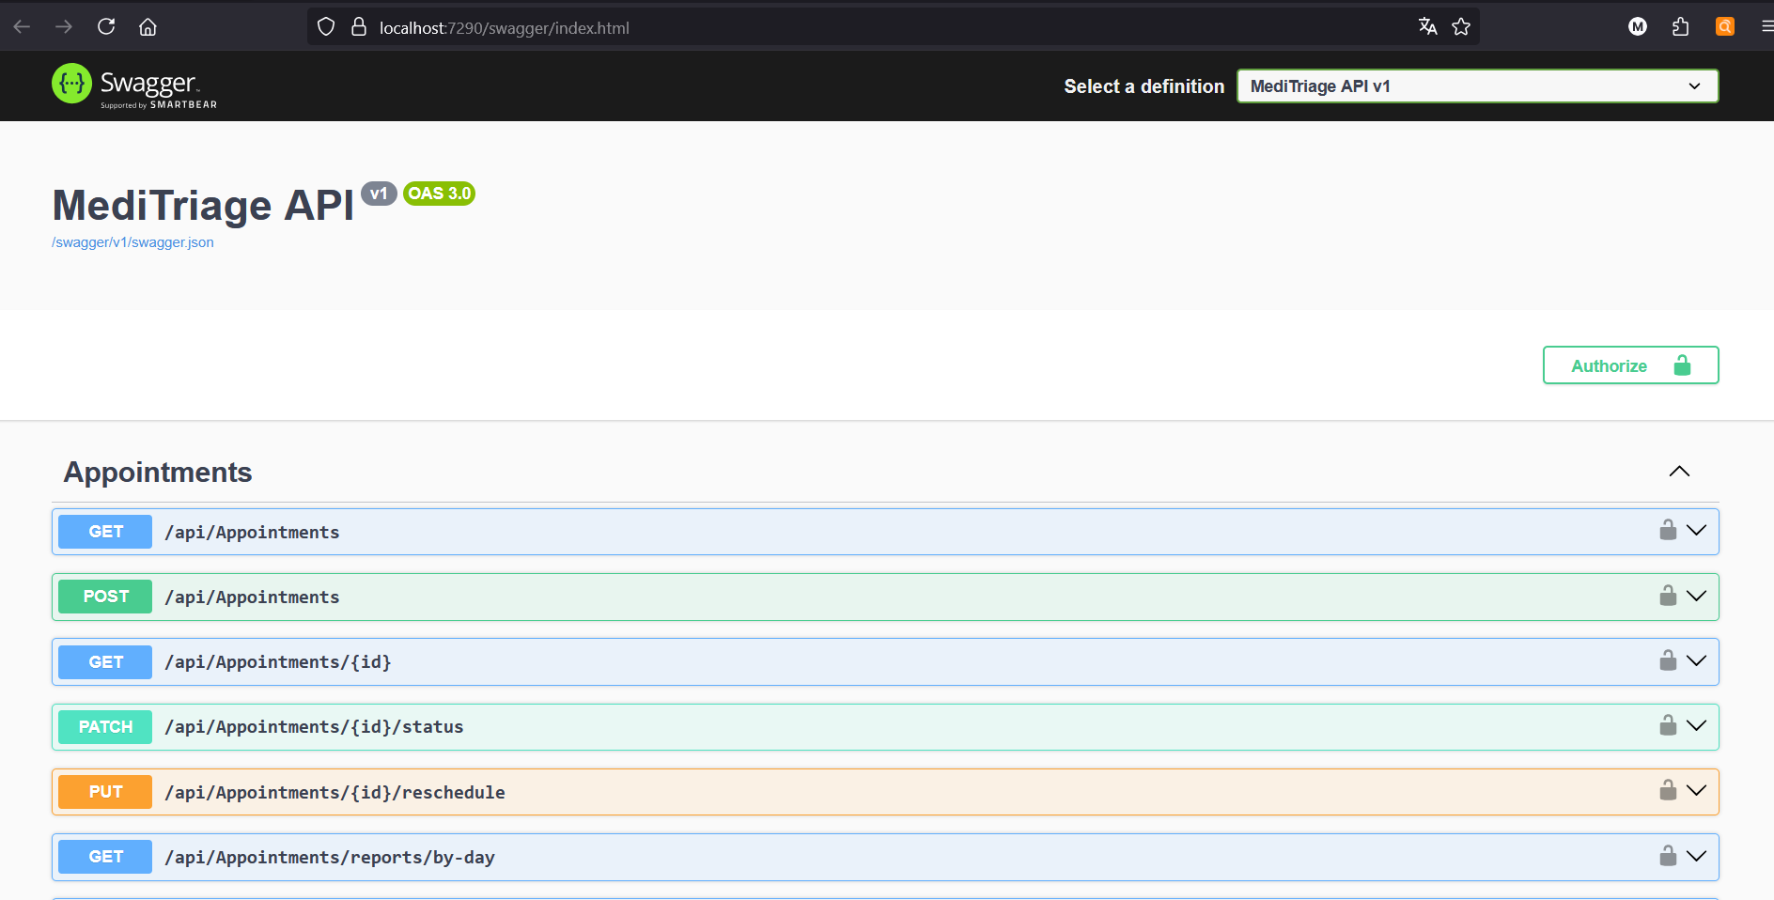
Swagger

Slide 15
Política de Acceso APIs
POST /api/auth/register, POST /api/auth/login (ya OK).
GET /api/doctors, GET /api/doctors/{id} (catálogo visible sin login).
Con token (y dueño)
Appointments
GET /api/appointments
Admin: ve todas
Doctor: solo citas donde Doctor.UserId == userId
Patient: solo citas donde Patient.UserId == userId
PATCH /api/appointments/{id}/status
Doctor (solo su cita) o Admin. (Partimos desde tu controller actual. )
Patients
Todo el controller: Doctor,Admin (datos sensibles).
(Opcional) GET /api/patients/me: Patient ve solo su ficha.
Doctors
Listado/detalle: AllowAnonymous como ahora.
(Opcional) GET /api/doctors/me: Doctor ve su perfil.
GET /api/appointments/{id
Admin: cualquiera
Doctor: solo si es su cita
Patient: solo si es su cita
POST /api/appointments
Patient o Admin. Si es Patient,
solo puede crear para su propio PatientId.
PUT /api/appointments/{id}/reschedule
Patient (solo su cita) o Admin.

Slide 16
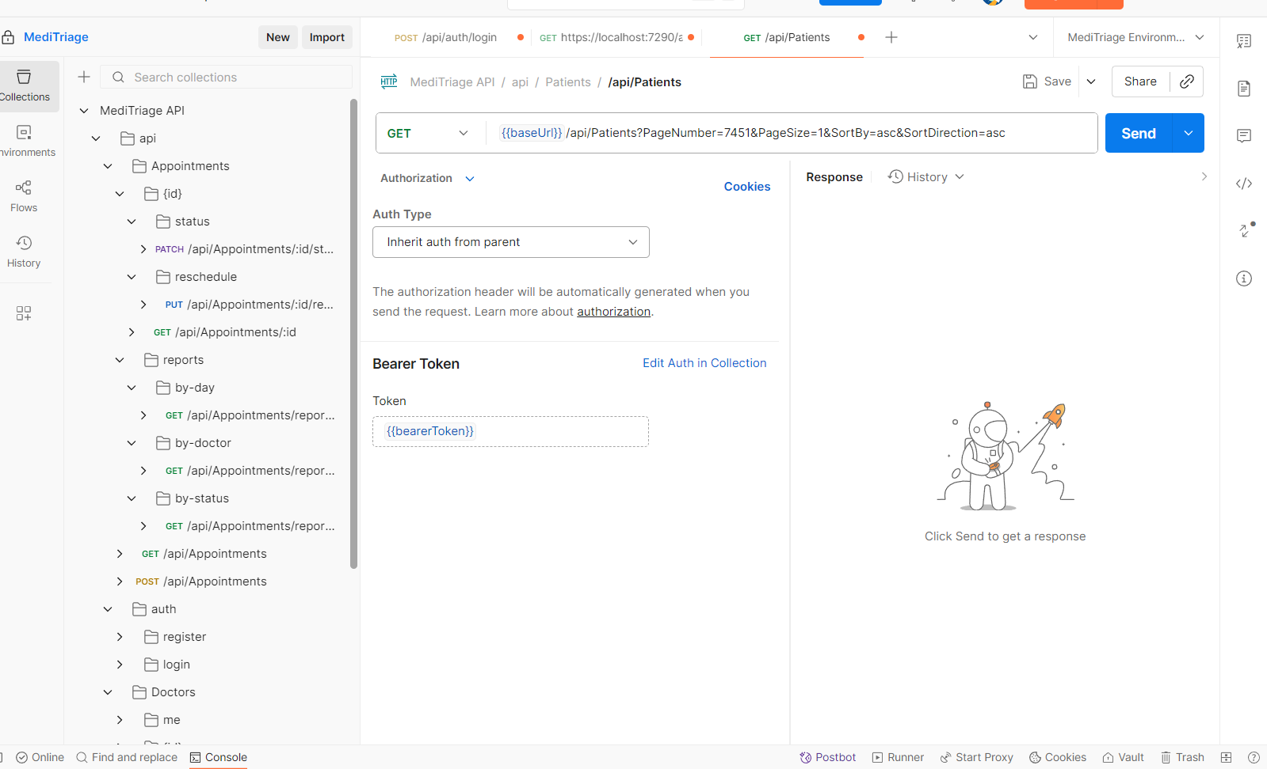
Resultados o Evidencia

Slide 17
Diagrama de Base de Datos

Slide 18
Stack Técnico
Backend: .NET 8 Web API (C#), Entity Framework Core, SQL Server
Frontend: React + Vite + TypeScript + Tailwind CSS
IA: OpenAI API (modelo GPT‑4o o GPT‑5, a definir en configuración)
Autenticación: JWT con roles (Paciente, Médico, Administrador)
Observabilidad: logs estructurados y métricas básicas

Slide 19
Conclusión
✅ MediTriage responde a un problema real en salud, optimizando tiempos y mejorando la experiencia del paciente.
🤖 Integra IA y reglas de seguridad para decisiones innovadoras en salud.
📊 Evidencia preliminar confirma viabilidad técnica y utilidad percibida.
🎓 Aporta valor académico y profesional en IA aplicada, desarrollo ágil y soluciones críticas en salud.
🌐 Proyección: telemedicina, integraciones nacionales y análisis de tendencias epidemiológicas

Slide 20
¿Preguntas?

